Slide 1
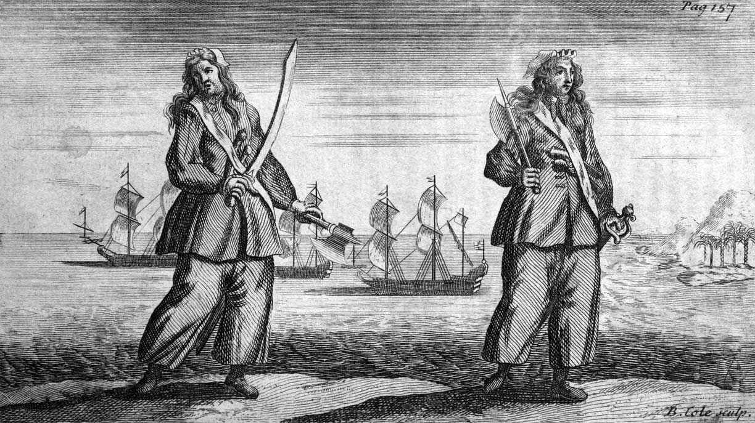
Deux femmes pirates des Caraïbes
Jeanne de Brigues

Slide 2
Le vocabulaire à apprendre
XVIIe
célèbre (adj)
en raison de
spectaculaire (adj)
commander (v1)
la détermination (nc)
redoutable (adj)
défier (v1)
sa bravoure (nc)
les Caraïbes (np)
la crainte (nc)
le respect (nc)
fasciner (v1)

Slide 3
Les fonctions grammaticales
Elles commandaient une flotte de navires
avec courage et détermination au XVIIe siècle.
COD
CCM
CCT

Slide 4
Les classes grammaticales
Elle gagna son surnom en défiant un pirate avec bravoure et détermination.
p.p.
d.p.
prep
a.i.
prep
prep

Slide 5
Conjugue le verbe « commander » à l’imparfait de l’indicatif.
Je commandais
Tu commandais
Il commandait
Elle commandait
Nous commandions
Vous commandiez
Ils commandaient
Elles commandaient

Slide 6
Problème pour s’entraîner
Le capitaine Jack et son équipage ont découvert une île en forme de rectangle où se trouve un trésor. Ils doivent construire une clôture tout autour de l’ile pour protéger leur trésor des autres pirates. La longueur de l’île est de 120 mètres. La largeur de l’île est de 80 mètres.

Slide 7
Problème pour s’entraîner
Si le capitaine Jack veut installer une clôture tout autour de l’île, combien de mètres de clôture lui faudra-t-il ?
Si chaque mètre de clôture coûte 5 pièces d’or, combien de pièces d’or le capitaine Jack devra-t-il dépenser pour la clôture ?

Slide 8
Problème pour s’entraîner - correction
Je réfléchis
Je réponds
Trace un trait à 7 carreaux du bord
Fais une phrase par opération
400m
1. Je calcule le périmètre de l’île :
P(île) = (L+l)x2
= (120+80)x2 = 200x2
= 400
2. Je calcule combien il devra dépenser :
2. 2 000 pièces
Rédige une phrase de réponse qui reprend les mots de la question
400x5 = 2 000
Le capitaine Jack devra dépenser 2 000 pièces.

Slide 9
Le vocabulaire à apprendre
XVIIe
célèbre (adj)
en raison de
spectaculaire (adj)
commander (v1)
la détermination (nc)
redoutable (adj)
défier (v1)
sa bravoure (nc)
les Caraïbes (np)
la crainte (nc)
le respect (nc)
fasciner (v1)

Slide 10
Transposition
Elle gagne son surnom en défiant son ennemi en duel.
Transforme cette phrase en conjuguant le verbe au passé composé.
Elle a gagné son surnom en défiant son ennemi en duel.

Slide 11
Analyse grammaticale
La légende de ces femmes puissantes et redoutées sur les mers continue de fasciner.
ces : déterminant démonstratif, féminin, pluriel
et : conjonction de coordination, invariable
mers : nom commun, féminin, pluriel

Slide 12
Conjugue le verbe « pouvoir » à l’imparfait de l’indicatif.
Je pouvais
Tu pouvais
Il pouvait
Elle pouvait
Nous pouvions
Vous pouviez
Ils pouvaient
Elles pouvaient

Slide 13


Slide 14
Vocabulaire de la dictée
Jacquotte Delahaye
Marie-Anne Dieuleveult
Anne Dieu-le-veut

Slide 15
Problème pour s’entraîner
Le capitaine Jack et son équipage ont découvert une île en forme de carré où se trouve un trésor. Ils doivent construire une clôture tout autour de l’ile pour protéger leur trésor des autres pirates. La longueur d’un côté de l’île est de 75 mètres.

Slide 16
Problème pour s’entraîner
Si le capitaine Jack veut installer une clôture tout autour de l’île, combien de mètres de clôture lui faudra-t-il ?
Si chaque mètre de clôture coûte 7 pièces d’or, combien de pièces d’or le capitaine Jack devra-t-il dépenser pour la clôture ?

Slide 17
Calcul mental
0 – 1 – 2 : 48 – 21 – 15 – 36 – 63 – 42 – 10 – 27
1 – 2 – 3 : 11r2 – 6r5 – 7r3 – 3r2
1 – 2 – 3 : 3 762 – 14 130 – 1 240 – 42 240
0 – 1 – 2 : 578 000 230 000 – 301 568 974 800
215 659 623 000 – 60 000 203 000

Slide 18
Dictée
Jacquotte Delahaye et Marie-Anne Dieuleveult étaient deux célèbres pirates du XVIIe siècle. Jacquotte, surnommée « la Revenue de la mort rouge » en raison de ses cheveux roux, était connue pour sa fausse mort et son retour spectaculaire. Elle commandait une flotte de navires avec courage et détermination.

Slide 19
Dictée – suite
Marie-Anne, également connue sous le nom de « Anne Dieu-le-Veut » était tout aussi redoutable. Elle gagna son surnom en défiant un pirate en duel, prouvant sa bravoure et sa détermination. Ensemble, elles parcouraient les Caraïbes, inspirant crainte et respect. Leur légende continue de fasciner, rappelant l’époque où les femmes

Slide 20
Dictée – fin
pouvaient aussi être des figures puissantes et redoutées sur les mers.

Slide 21
Problème pour s’entraîner - correction
Je réfléchis
Je réponds
Trace un trait à 7 carreaux du bord
Fais une phrase par opération
300m
1. Je calcule le périmètre de l’île :
P(île) = cx4
= 75x4
= 300
2. Je calcule combien il devra dépenser :
2. 2 100 pièces
Rédige une phrase de réponse qui reprend les mots de la question
300x7 = 2 100
Le capitaine Jack devra dépenser 2 100 pièces.

